Slide 1
المياه العادمة

Slide 2
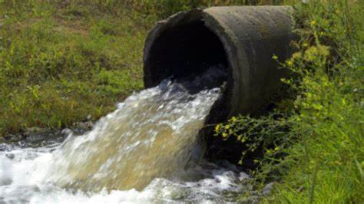
مفهوم المياه العادمة
بأنّها المياه التي تُخلّفها المصانع والشركات والمزارع، بالإضافة إلى مياه الصرف الصحي الصادرة عن المنازل

Slide 3
مصادر المياه العادمة
المياه العادمة المنزلية: تنتج عادةً من الأنشطة المنزلية؛ كالتنظيف، والاستحمام، والطبخ، والمرافق الصحية، وغيرها، كما تضم المياه التي تُصّرف من المباني والمؤسسات الصناعية والتجارية، وجزءاً من المياه الجوفية، بالإضافة للمياه الناجمة عن العواصف المطريّة، ويجدُر الذكر أنّ معالجة المياه العادمة المنزلية تزداد صعوبةً؛ نتيجةً لازدياد كميّات المواد الكيميائية التي تدخل مياه الصرف المنزليّة من أدوية، ومنتجات عناية شخصية، وغيرها.
المياه العادمة الصناعية: هي المياه الناتجة عن العمليات الصناعية، وتُعدّ معالجتها أكثر تعقيداً لأنّها تحتاج للعديد من الفحوصات خلال عملية المعالجة، وتحتوي عادةً على ملوّثات متعددة، مثل: الزيوت، والأدوية، والمبيدات الحشريّة، والطمي، والمواد الكيميائية، ومنتجات ثانوية أخرى.

Slide 4
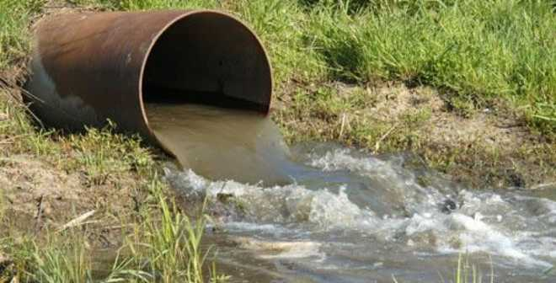
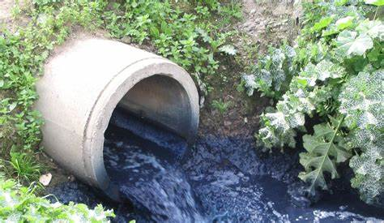
انواع المياه العادمة
المياه الرمادية:)تشمل المياه الصادرة من أحواض الاستحمام، والمغاسل، والغسالات، عدا مياه المراحيض.
المياه السوداء: هي المياه الخارجة من المراحيض، والمياه المُنبعثة عن أحواض المطبخ التي تتّصف بشدّة تلوّثها بزيوت الطبخ، والشحوم، وبقايا الطعام.

Slide 5
كيفية معالجة المياه العادمة
المعالجة الأوليّة: وتشمل إزالة المواد الصلبة كبيرة الحجم؛ كالمخلّفات التي تمّ تفريغها في مجاري المياه بشكل خاطئ من عبوّات البلاستيكية وغيرها، بعد ذلك يتمّ تمرير المياه خلال أسطح مسامية للتخلّص من الجسميات الصغيرة؛ كالرمال والحصى، وأخيراً تتدفّق المياه العادمة إلى خزّانات كبيرة، وتُترك لفترة زمنية حتّى تترسّب باقي المواد الصلبة كالطين، كما يتمّ التخلّص من المواد الزيتية والرغويّة من سطح المياه
المعالجة الثانوية: تُضاف كائنات حيّة دقيقة جداًَ إلى المياه، وظيفتها تحليل المواد الذائبة المتبقية في المياه وتفكيكها، فتلتصق هذه الكائنات والمُخلّفات الأخرى في الطين
التخلّص من العناصر الغذائية: تُسبّب العناصر الغذائية في المياه العادمة؛ كالنيتروجين والفسفور تكاثر الطحالب والبكتيريا في مجاري المياه، ممّا يُشكّل خطراً على الحياة المائية، بالإضافة للتلوّث البصريّ الذي تُسبّبه، ويُستخدم الأكسجين المذاب أحياناً ليُساعد الكائنات البحرية على العيش، ويجدُر الذكر أنّ العديد من محطات معالجة المياه تتعدّى هذه المرحلة بسبب التكلفة العالية التي تتطلّبها معداتها الخاصة
التعقيم: يتمّ في هذه المرحلة التخلّص من الكائنات الدقيقة المُسبّبة للأمراض بطرقٍ معتدلة التكلفة على مستوى المدن؛ وذلك من خلال إضافة المواد الكيميائية إلى الفضلات السائلة وتعريضها للأشعة فوق البنفسجية، وفي بعض المحطات الموجودة في مناطق سكّانية أقلّ كثافةً تُجمّع الفضلات السائلة لفترة معيّنة تضمن موت جميع الكائنات الحيّة الدقيقة المُسبّبة للأمراض دون الحاجة لعملية التعقيم.

Slide 6
مكونات المياه العادمة
عناصر غذائية: كالفسفور والنيتروجين.
الدهون والزيوت والشحوم: كزيوت الطبخ ومُرطّبات الجسم.
مُسبّبات الأمراض: كالبكتيريا والفيروسات.
الطلب البيولوجي الكيميائي على الأكسجين: وهو مؤشّر لكمية الأكسجين الذي تحتاجه البكتيريا اللاهوائية لتكسير المواد العضوية في المياه، ويدل ارتفاع هذا المؤشّر على وجود المزيد من المواد العضوية التي يجب تكسيرها في المياه

